Slide 1


+
Профессия Data Scientist:​
учимся обработке и анализу данных за 3 дня​
​
Анастасия Борнева
Data Scientist в ПАО Сбербанк​
​

Slide 2


+
1 день​
2 день​
3 день​
Кто такой Data Scientist​
Какие задачи решаются с помощью MachineLearning​
Лайфхаки для упрощения входа в профессию​
Основы Python: чтение и визуализация данных с помощью Pandas и Matplotlib.​
Техники исследования данных.​
Статистические методы
на Python: когда применять
и как интерпретировать.​
Выявление значимых факторов и построение модели.​
Конкурсное домашнее задание
Разбор домашнего задания: лучшие находки и типичные ошибки.

Slide 3
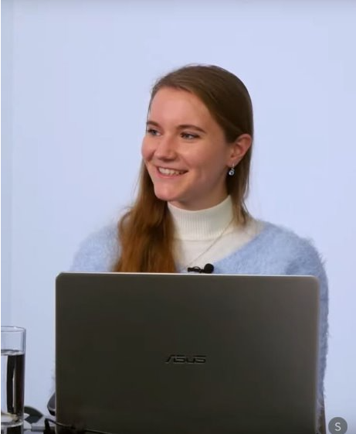
Анастасия Борнева​
Data Scientist в ПАО Сбербанк
+
Образование: прикладная математика
и информатика в МГТУ им. Н. Э. Баумана​
> 6 лет в программировании​
В Сбере занимаюсь Data Science в области обработки естественного языка​
Telegram: @AnanastasiaR​
Mail: Anastasia.v.razb@gmail.com
Notes:
Слайд со спикером если потребуется

Slide 4
+
Для чего мы здесь сегодня собрались?
Попробуем новое​
Попробуем новое​
Да!​
ПОБЕДА!
Хочу ещё попробовать​

Slide 5
+
Кому будет полезно?
Тем, кто никогда не программировал​
Кто сомневается с выбором профессии​
Кто хочет подсмотреть чужие фишки
Сегодня мы будем проводить первый этап в разработке модели машинного обучения: анализ и подготовку данных.​

Slide 6
+
Что такое Data Science?​
Artificial Intelligence​
Data Science — наука, ищущая способы получить представление об объектах через данные.​
Например, научить машину:
Machine Learning
определять сорт вина по оттенку, кислотности и крепости​
объединять тексты одного жанра,​
прогнозировать курс валют,​
рисовать картины.​
Neural Nets
Deep Learning
Классификации разнятся в разных источниках

Slide 7
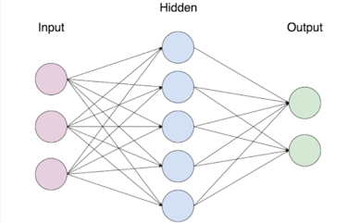
+
В чем разница?
Искусственный интеллект (Artificial Intelligence, AI)
Машинное обучение (Machine Learning, ML)​
 | Нейронные сети (NN)​
Алгоритм:​ ​ Если t > 37,2:​ Болен​ Иначе:​ Здоров​ | Обучение на примерах (10 тыс.):​ ​ 36,6 — Здоров​ 38,0 — Болен​ …​
36,8 → Здоров | 36,8 → Здоров с вероятностью 95%

Slide 8
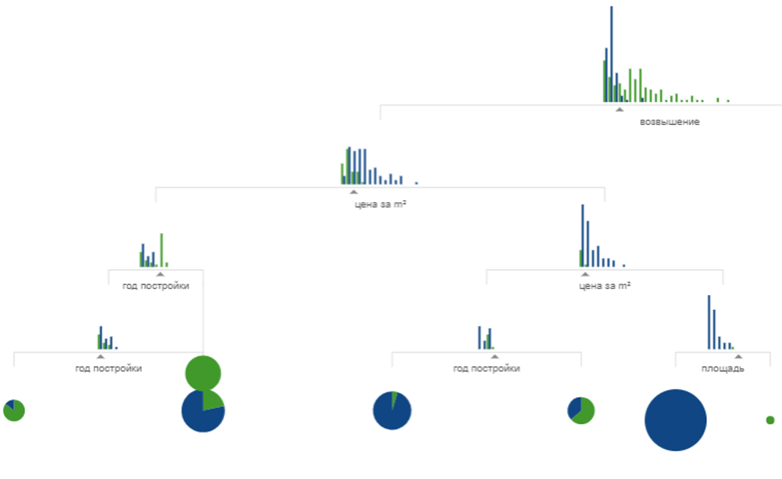
+
Как обучается ML-модель?​
Представим, что вам нужно определить, где находится данный дом или квартира — в Сан Франциско или Нью-Йорке.
​
Рассматриваемое дерево принятия решений будет классифицировать дома и квартиры в соответствии с тем, какой класс домов представлен в большинстве на каждом из листьев дерева.​
​
Перейти

Slide 9
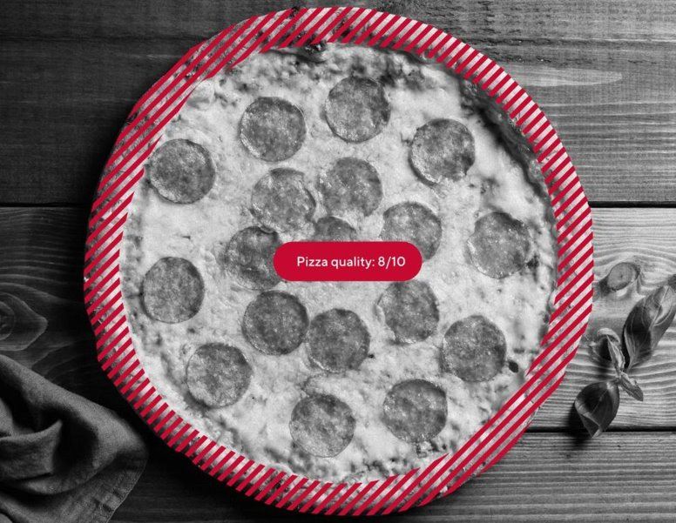
+
Что можно автоматизировать с AI?​
Как «Додо Пицца» решает проблемы бизнеса с помощью машинного обучения
​
https://habr.com/ru/company/ivideon/blog/418419/
​
Автоматизация составления рейтинга пиццерий:​
Телеграм-бот для определения качества пиццы по фото от тайных покупателей.​Анализирует 700 пицц/день.​
Видеонаблюдение для анализа качества пиццы, только вышедшей из печи.​Анализирует 300 пицц/день (человек – 2 в неделю).

Slide 10
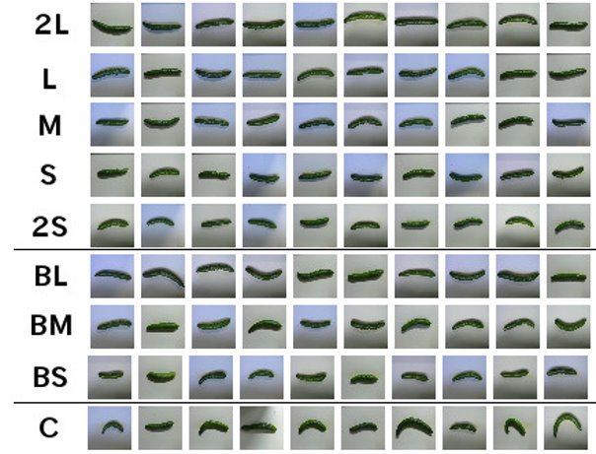
+
Что можно автоматизировать с AI?​
Как японский фермер при помощи глубокого обучения и TensorFlow огурцы сортировал
​
https://habr.com/ru/post/397305/
​
(Оригинал:https://cloud.google.com/blog/products/ai-machine-learning/how-a-japanese-cucumber-farmer-is-using-deep-learning-and-tensorflow )
Сортировка огурцов с помощью автоматизированной руки, управляемой AI.

Slide 11
+
Чем занимается Data Scientist?
​​Разные задачи:​
Прогноз временных рядов​
NLP — анализ текстов​
Поиск аномалий​
Компьютерное зрение​
Социальные сети​
Кибербезопасность​
Решение о выдаче кредита​
…​
Наука state-of-the-art
​​Разные инструменты:​
Python​
R​
SAS​
Java, Hadoop/Spark (Big Data)​
C/C++

Slide 12
+
В чем разница?​
Аналитик данных​
принимает решения на основе данных​
эксперт в предметной области​
Excel — статистика, отчёты
​
Инженер данных​
собирает данные​
Big Data, алгоритмы сбора информации в интернете
​
Исследователь данных​​
учит машину принимать решения на основе данных​
Python/R/SAS — мат. модели​
​

Slide 13
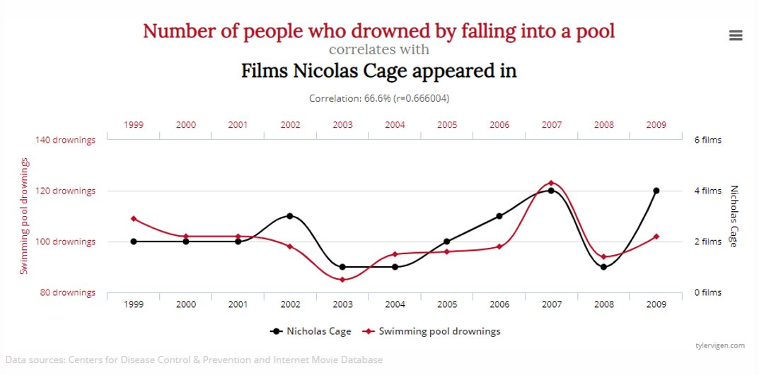
+
Зачем ручной анализ в Data Science?​
Не давать машине учиться на ложных зависимостях
Целый сайт с ложными корреляциями: https://www.tylervigen.com/spurious-correlations

Slide 14
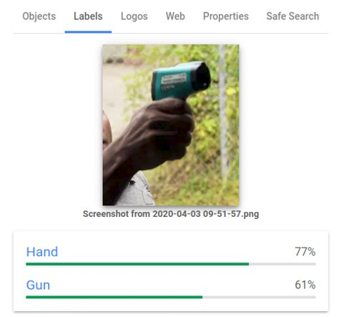
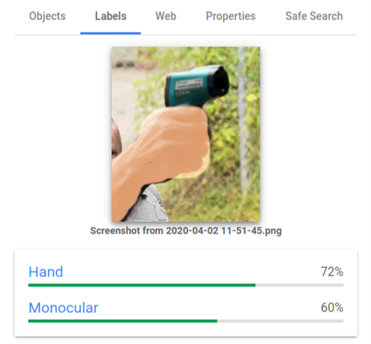
+
Зачем ручной анализ в Data Science?​
Контролировать корректность решений, принимаемых AI
Google apologizes after its Vision AI produced racist results
https://algorithmwatch.org/en/google-vision-racism/

Slide 15
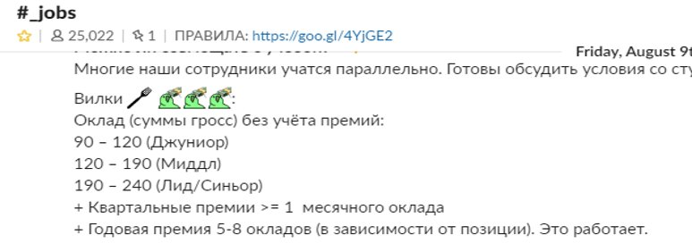
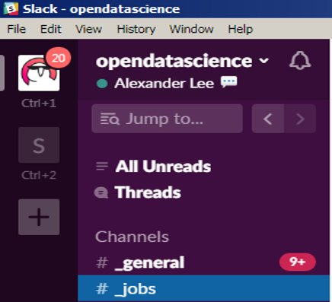
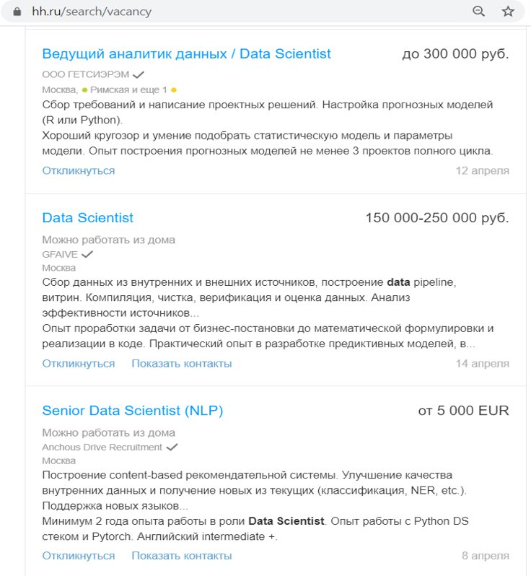
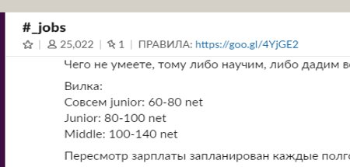
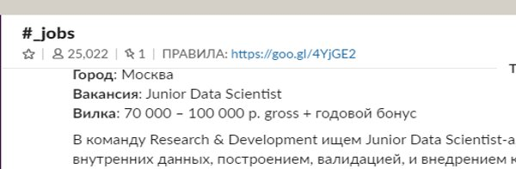
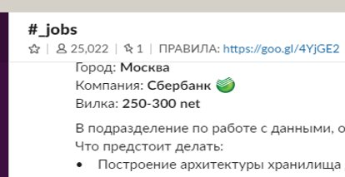
+
Зарплаты

Slide 16







+
Хорошие новости​
В России создан Альянс по развитию искусственного интеллекта

Slide 17
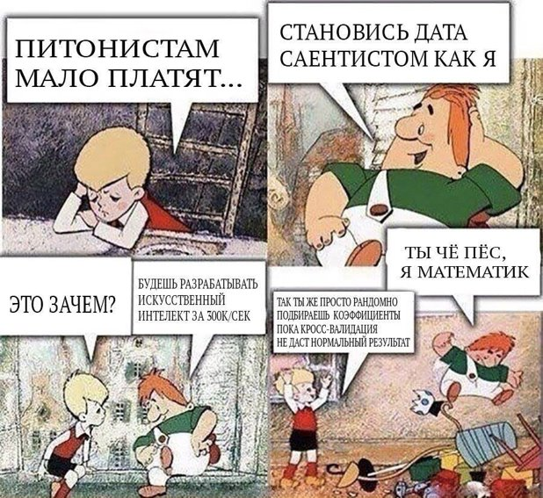
+
Слишком здорово. В чём подвох?​
«Математика — это не следование указаниям,
это расстановка указателей». Пол Локхард​
70–80% времени — очистка данных​
Нужно общаться с людьми​
Низкий спрос на неопытных специалистов

Slide 18
+
С чего начать?​
Образование
Оптимизация процессов на текущей работе
Соревнования, хакатоны (Kaggle, Al-Journey, etc.
Нетворкинг — ходим на конференции и не стесняемся общаться! (сообщество Open Data Science и. т. п.)
Стажировки
Это реально!​
ПО бесплатное!​
Много данных в свободном доступе​
Базовые алгоритмы работают и на домашнем компьютере

Slide 19
+
Основы Python​​
​

Slide 20
+
Среда выполнения — Jupyter Notebook​
Мы будем пользоваться бесплатным облачным сервисом Google Colab перейти.​
Минусы: могут быть проблемы с загрузкой датасетов на сервер.​
Плюсы: не нужно ничего скачивать, легко делиться наработками.
Можно скачать версию для компьютера: Anaconda перейти — версия 3.7
(Python + Jupyter из коробки).

Slide 21
+
Python. Операции, функции​
Операции/встроенные функции:​
Арифметические +, -, =, /, //, %​
Операторы сравнения (возвращают True/False) ==, !=, <, >, >=, <=, and, or, is, in​
Длина строки/списка len(x)​
Напечатать значение переменной/выражения: print(x)​
Подсказка по функции, переменной: help()​
​
# Комментарии начинаются со знака «решётка»

Slide 22
+
Python. Типы данных​
Строки (str) 'это строка', "это тоже"​
Числа целые (int) и рациональные (float) 1, 3.1416​
Результат выполнения логической операции True, False​
«Пустота» None
​
Списки (длина может меняться) [1, 'это строка', None, 0.243] — нумерация с 0​
Кортежи (длина фиксирована) (1, 'это строка', None, 0.243) — нумерация с 0​
Словари (ключ: значение) {'Иван': 124.4, 'Олег': 696}​
d = {'Иван': 124.4, 'Олег': 696}​ d['Иван’]​ >> 124.4 | lst = [1, 'это строка', None, 0.243] ​ lst[0]​ >> 1​ lst[1]​ >> 'это строка'

Slide 23
+
Python. Условные конструкции
Условные операторы:
if a % 2 == 1: # остаток от деления равен 1​
print('odd')​
else: # Ветвь else необязательная​
print('even’)
​
Красным выделено т. н. «условие» — выражение, результат которого равен True или False. ​В зависимости от его значения блок будет исполняться или программа пропустит его.
​
Циклы:
​
while x < 5:​
x = x + 1​
​
…​
​
for x in [1, 2, 3]:​
print(x)

Slide 24
+
Python. Подключение модулей​
Прежде чем использовать какую-то функцию сложнее арифметических операций, нужно сказать окружению о подключении пакета.
import os​
import datetime​
​
os.listdir()​
datetime.datetime.now()

Slide 25
+
Python. Синтаксис
Отступы — часть синтаксиса!
ОК | Ошибка
x = [1, 2, 3, 4]​ l = len(x)​ print(l) | x = [1, 2, 3, 4]​ l = len(x)​ print(l)
Комментарии начинаются с символа # и продолжаются до конца строки​
Python обращает внимание на большие и маленькие буквы: Hello, hello, HELLO — разные имена​
Имена переменных и функций должны начинаться с буквы или _ : x1, x2, _f​

Slide 26
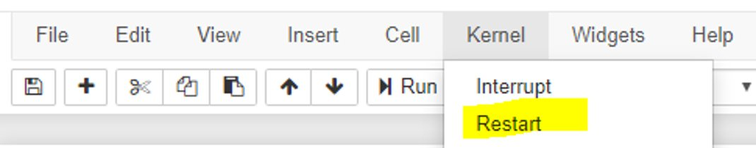
+
Python. Типичные ошибки​
Использовать зарезервированные имена в качестве имён переменных/функций (len, list, set, all, any, in, is, None, import, print, enumerate, range, str, int…)
Выполнять одну и ту же ячейку Jupyter Notebook несколько раз​
Не учитывать, что элементы нумеруются с 0 до n-1: [‘a’, ‘b’, ‘c’] → [0, 1, 2]​
Чтобы всё начать с чистого листа, необходимо перезапустить документ

Slide 27
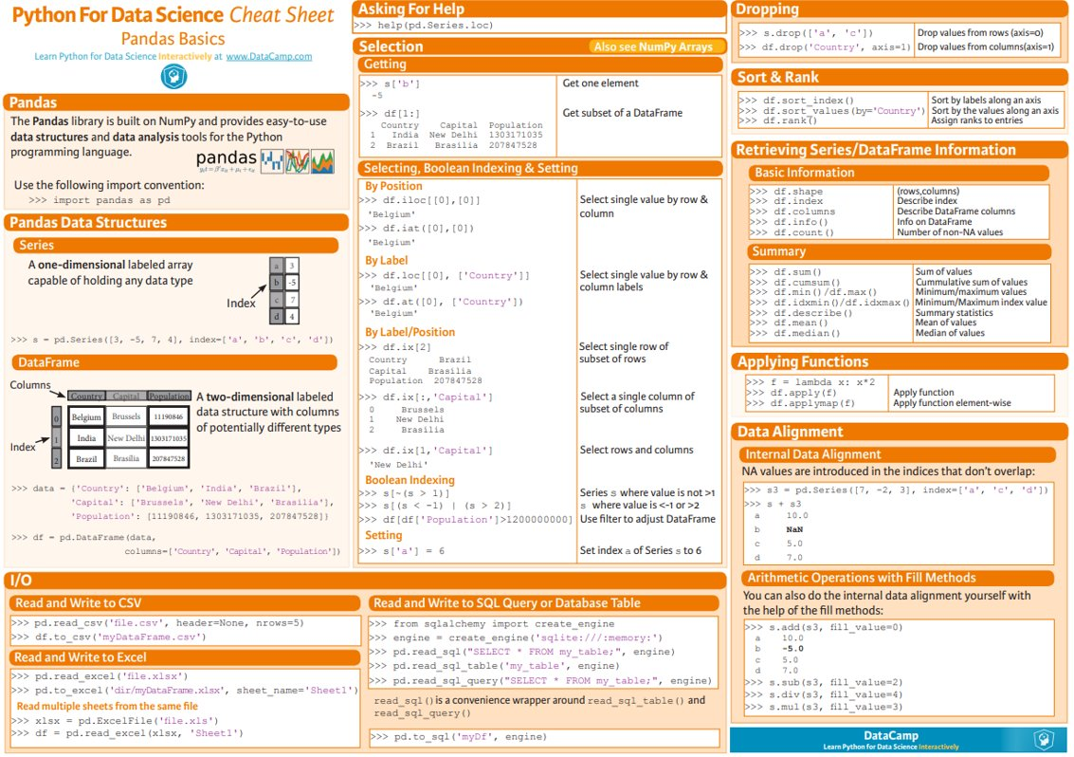
+
Pandas​
DataFrame
Таблица, составленная из колонок (Series), элементы которых можно найти по индексу​
​
Документация​
​
Cheat Sheet
​
​

Slide 28
+
Полезные источники​
Документация Python https://docs.python.org​
Документация Pandas https://pandas.pydata.org​
Книга «Изучаем Python», Марк Лутц, издательство O’Reilly​
Habr https://habr.com — статьи программистов о своей работе (рус.)​
StackOwerflow https://stackoverflow.com — ответам с этого ресурса можно доверять (англ.)​
Kaggle https://www.kaggle.com — победители соревнований часто выкладывают свои решения​
Академические материалы http://www.machinelearning.ru
​
​

Slide 29
+
Ответы​
на вопросы​
​
​

